Slide 1
Prototipos Pongamos límites
Daniel Eduardo Gutierrez Delfín
José Alberto Polanco Cervera
Luis Guillermo Toraya Novelo
Miguel Ángel Zapata Maldonado

Slide 2






¿Con quién quieres aprender?

Slide 3

¿Con quién quieres aprender?

Slide 4

¿Con quién quieres aprender?

Slide 5





Slide 8
JAJAJAJA!!
ME DA COSQUILLAS!

Slide 9
EY!! NO ME TOQUES AHÍ!!!

Slide 10
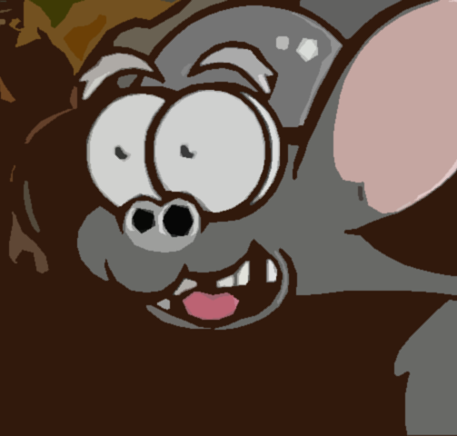
GRACIAS

